Slide 1
Лекция 6. SFINAE.
Шиловский Алексей Иванович, МФТИ, 2024 г. Telegram: @shilich_a
E-mail: shilovskii.ai@mipt.ru

Slide 2
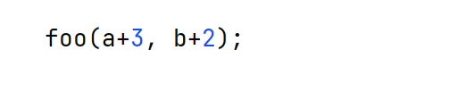
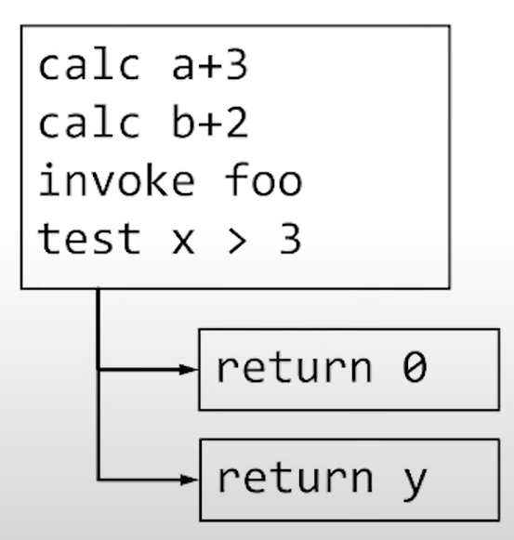
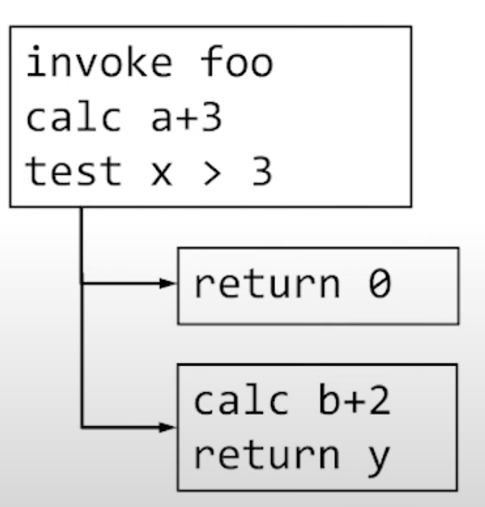
Ленивость (LAZY) и энергичность (EAGER)
EAGER
LAZY

Slide 3

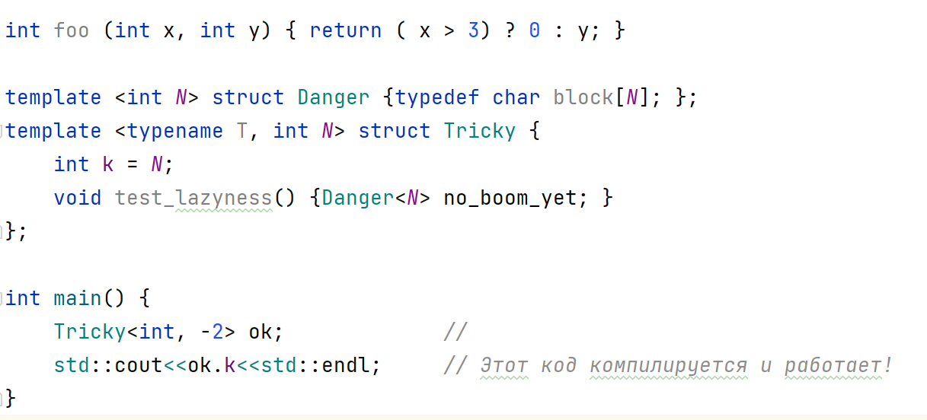
Ленивый С++
При сокращенных вычислениях
При инстанцировании шаблонов

Slide 4
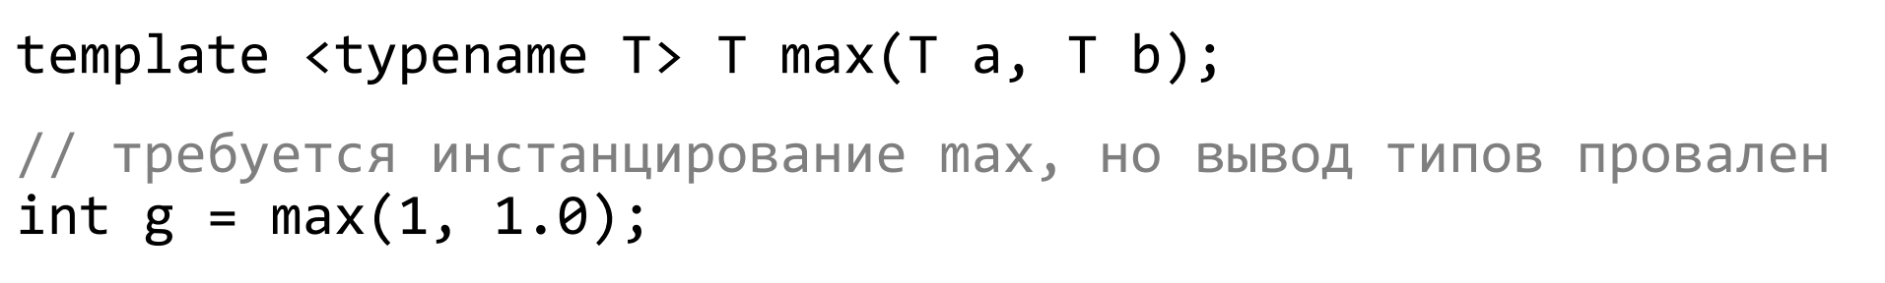
Подстановка шаблонного параметра
При инстанцировании происходит подстановка шаблонного параметра
Иногда она ещё и предваряется выводом типа
Но что если подстановка в некотором контексте не может быть выполнена?

Slide 5
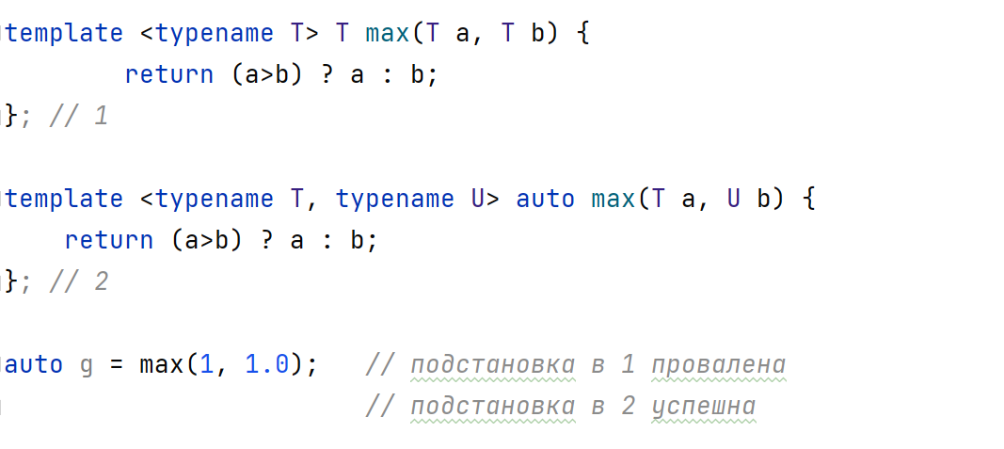
SFINAE
Substitution Failure Is Not An Error (провал подстановки не является ошибкой).
Если в результате подстановки в непосредственном контексте класса (функции, алиаса, переменной) возникает невалидная конструкция;
То эта подстановка неуспешна, но не ошибочна.

Slide 6
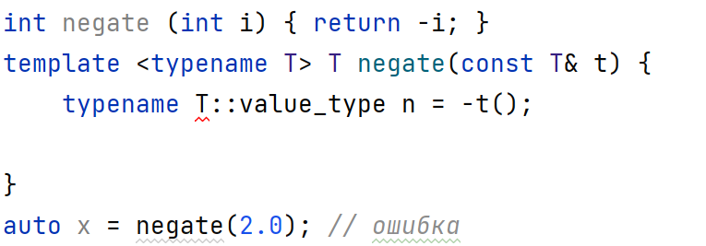
!SFINAE (что не является)
Не любая ошибочная конструкция это SFINAE. Важен контекст подстановки.
В контексте сигнатуры и шаблонных параметров нет никакой невалидности.
Невалидность в теле не является SFINAE, это ошибка второй фазы трансляции.

Slide 7
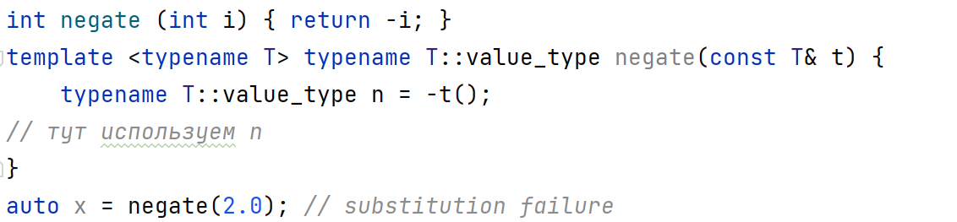
!SFINAE (что не является)
Не любая ошибочная конструкция это SFINAE. Важен контекст подстановки.
Выводится T → double и, разумеется, T::value_type невалидно.
Здесь нет ошибки, это провал подстановки и будет вызвана менее подходящая нешаблонная функция.

Slide 8
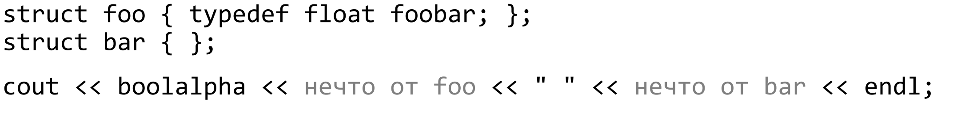
Несистемное SFINAE. HasFooBar.
С ранних пор была замечена полезность техники SFINAE для трюков и хаков. Классический пример: определить наличие зависимого типа в классе
• Без SFINAE, задача выглядит не решаемой, но решение возможно и даже в примитивном виде оно довольно красиво.

Slide 9
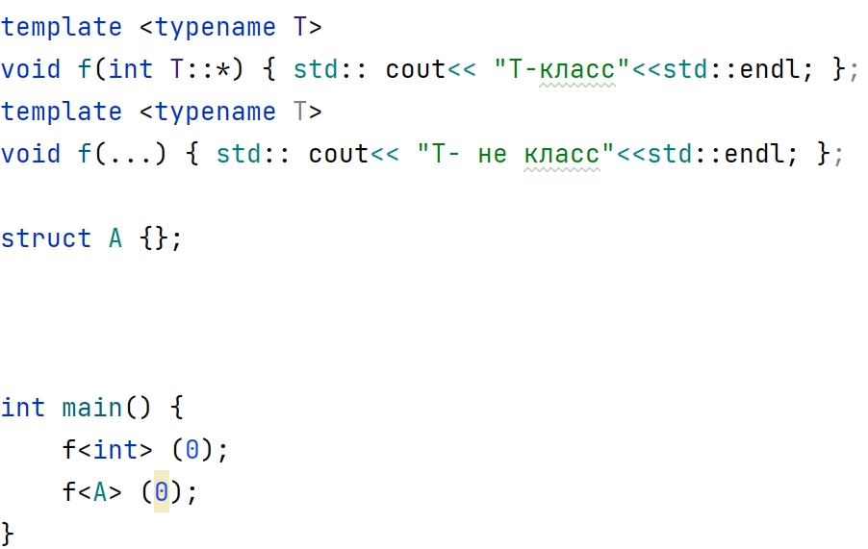
Несистемное SFINAE. Является ли тип классом?

Slide 10
Несистемное SFINAE. Является ли тип классом?
Мы задаем вопрос: «Является ли А классом? Является ли int классом?»
В первом перегруженном варианте используется синтаксис указателя на член, поэтому подстановка завершается неудачно для любого экземпляра типа Т, не являющегося классом.
Но неудача подстановки - не ошибка (благодаря SFINAE!)

Slide 11
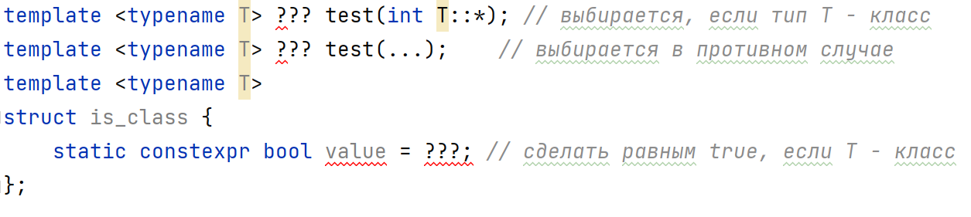
Несистемное SFINAE. Является ли тип классом?
Если нам часто приходится проверять, является ли тип классом, то вряд ли мы захотим добавлять конструкцию SFINAE для каждой вызываемой функции.
Предпочтительнее был бы специальный фрагмент кода, который проверяет, является ли тип классом, и устанавливает константу времени компиляции в true или false.
Тогда ее значение можно было бы использовать совместно с различными приемами условной компиляции.

Slide 12
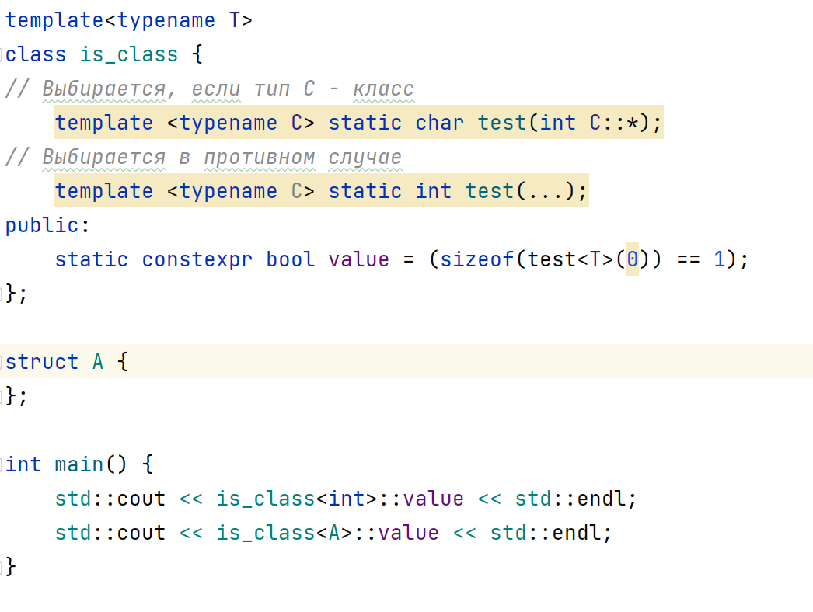
Несистемное SFINAE. Является ли тип классом?
Теперь нужно постараться и сделать так, чтобы значение константы в нашем вспомогательном классе is_class зависело от перегруженного варианта, который был бы выбран при вызове функции test<T>(), но без фактического вызова
Последний кусочек, связывающий все это воедино, - контекст времени компиляции, в котором мы определяем, какие функции были бы вызваны.
Один такой контекст дает оператор sizeof.
Компилятор обязан вычислять выражение sizeof(T) на этапе компиляции для любого типа Т. Различить две функции мы можем по типу возвращаемого значения, поэтому определим их так, чтобы эти типы были разного размера, и посмотрим, что получится

Slide 13

Партизанское SFINAE.
Приходится годами блуждать с оружием в страшных зимних лесах без еды и признаков жилья.
Поэтому люди давно искали более систематические подходы.

Slide 14
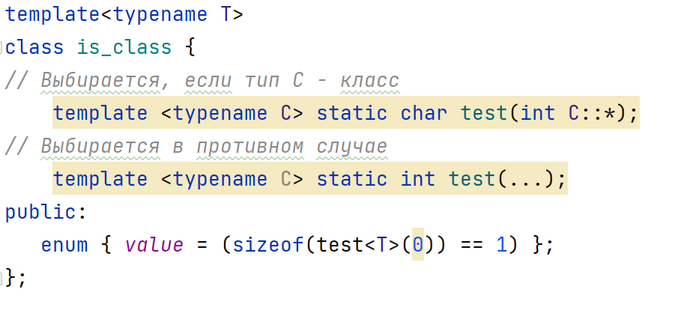
Изменение в зависимости от стандарта
До С++11 | С++11
Нет constxepr – вместо него использовались enum | Определен стандартный тип для такого рода объектов – integral_constant. Этот тип может принимать значения true и false, но, помимо этого, добавляет несколько деталей, которых ожидают другие классы STL, поэтому не надо изобретать велосипед.

Slide 15
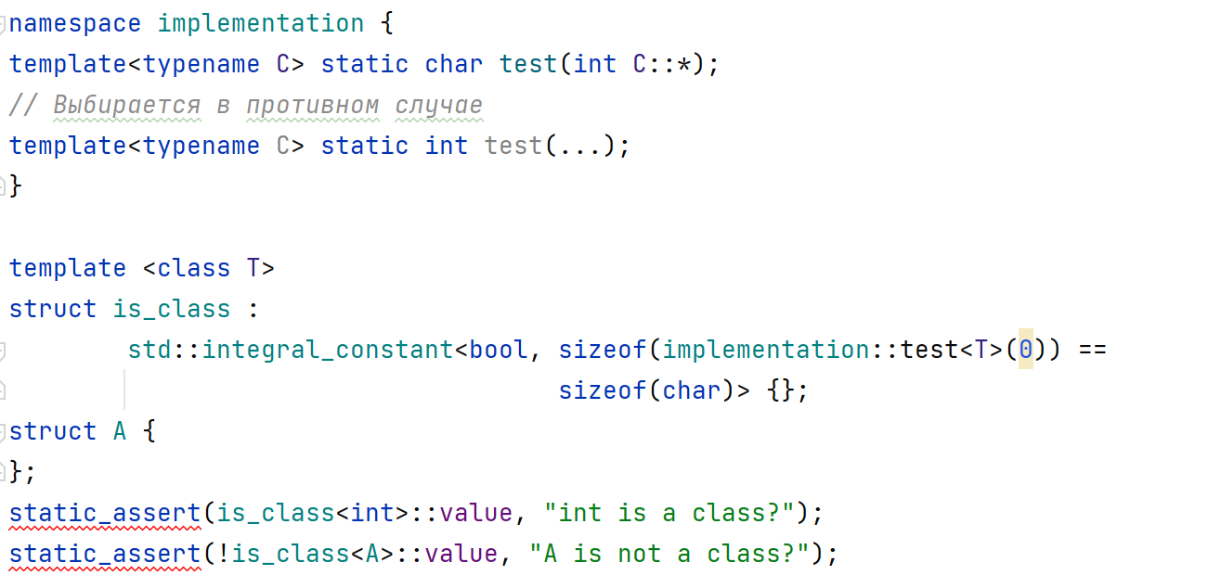
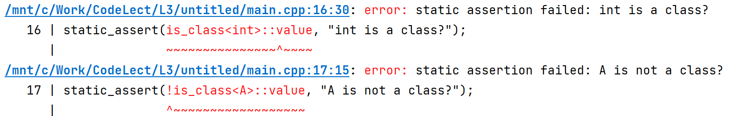
Несистемное SFINAE. Является ли тип классом?
В С++11 стандарт содержит класс std::is_class

Slide 16
Продвинутое применение SFINAE. Постановка задачи
Мы хотим написать обобщенный код, способный работать с контейнерным объектом произвольного типа Т.
В какой-то момент мы захотим отсортировать данные в этом контейнере.
Предполагается, что если контейнер предоставляет функцию-член T::sort(), то она и дает наилучший способ сортировки (автор контейнера, вероятно, знает, как организованы данные).
Если такой функции- члена нет, но контейнер представляет собой последовательность с функция- ми-членами begin() и end(), то мы можем вызвать для этой последовательности функцию std::sort().
В противном случае мы не знаем, как сортировать данные, и программа не должна компилироваться.

Slide 17
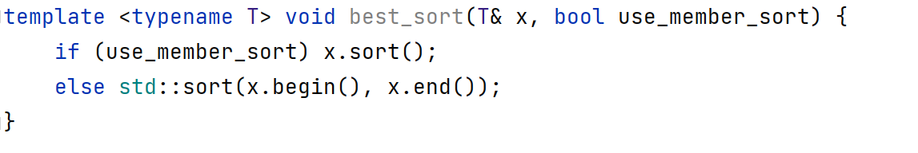
Продвинутое применение SFINAE. Постановка задачи
Наивная попытка:
Какие есть проблемы у этого кода?

Slide 18
Продвинутое применение SFINAE. Постановка задачи
Наивная попытка:
этот код не откомпилируется, если тип Т не предоставляет функцию-член sort(), пусть даже мы не собираемся ее использовать.

Slide 19
Продвинутое применение SFINAE. Проект решения
Если мы сумеем скрыть обращение к х.sort() в шаблоне, который не конкретизируется, если нет абсолютной уверенности в том, что код откомпилирустся, то синтаксической ошибки не будет. Одно из мест, где можно скрыть код, - специализация шаблона класса.
Давайте попробуем это сделать

Slide 20
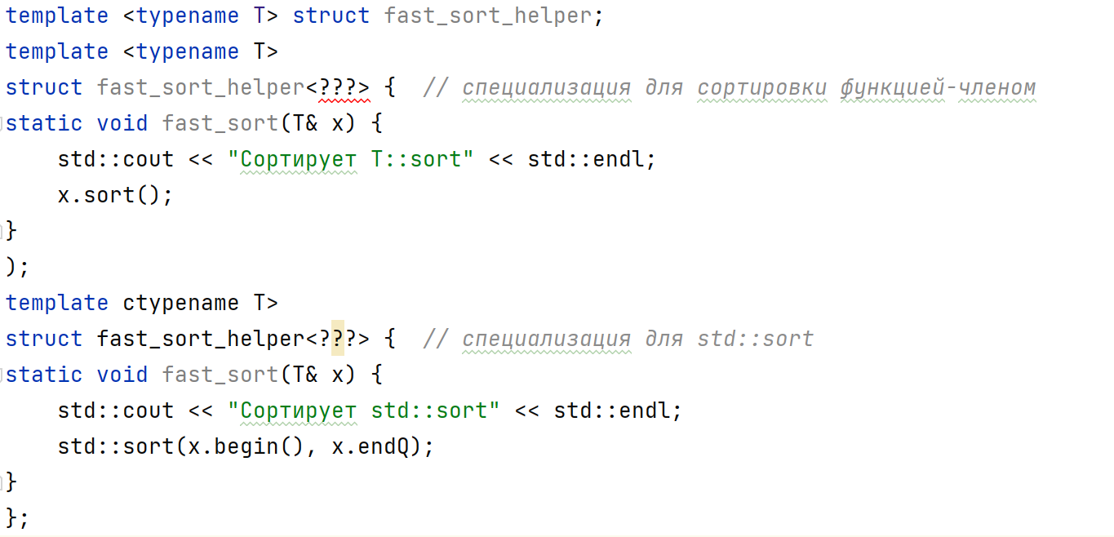
Продвинутое применение SFINAE. Проект решения

Slide 21
Продвинутое применение SFINAE. Проект решения
Здесь мы имеем общий шаблон для вспомогательного типа fast_sort_helper и две специализации, которые мы пока не знаем, как конкретизировать.
Если бы мы могли конкретизировать только правильную специализацию, но не вторую, то результатом компиляции вызова fast_sort_helper: :fast_sort(x) было бы либо x.sort(), либо std: :sort(x.begin(), x.end()).
Если ни одна специализация не конкретизируется, то наша программа не откомпилируется, потому что тип fast_sort_helper неполон.

Slide 22
Продвинутое применение SFINAE.
Что вставить вместо ??? – идеи?

Slide 23
Продвинутое применение SFINAE.
Что вставить вместо ??? – идеи?
Мы только что объявили шаблонную функцию, которая приведет к неудавшейся подстановке, если в выведенном типе Т отсутствует функция-член sort().
Мы не собираемся фактически вызывать эту функцию; она нужна нам только на этапе компиляции, чтобы сгенерировать правильную специализацию fast_sort_helper.
Если подстановка завершится неудачно, то все-таки нужно, чтобы процесс разрешения перегрузки был успешным, поэтому необходим перегруженный вариант, который, однако, будет выбираться, только если альтернатив не осталось. Мы знаем, что функции с переменным числом аргументов выбираются в последнюю очередь.
Чтобы узнать, какой перегруженный вариант был выбран, мы снова можем применить sizeof к типу возвращаемого функцией значения, для чего нужно, чтобы размеры этих типов были различны (поскольку мы не планируем их вызывать, то совершенно не важно, что именно мы будем возвращать, можно взять любой тип).

Slide 24
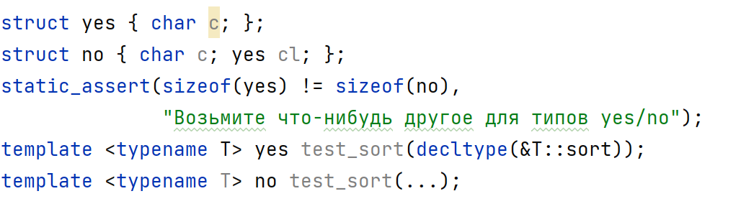
Продвинутое применение SFINAE.
Теперь точно так же, как делали это раньше в тесте is_class, мы можем сравнить размер типа, возвращаемого выбранным перегруженным вариантом, с размером типа yes и тем самым определить, имеется ли функция-член Т:: sort в произвольном типе Т.
Чтобы выбрать правильную специализацию шаблона fast_sort_helper, необходимо использовать этот размер в качестве параметра шаблона, а это означает, что в дополнение к параметру-типу Т наш шаблон и fast_sort_helper должен принимать целочисленный параметр. Вот теперь мы готовы собрать все вместе

Slide 25
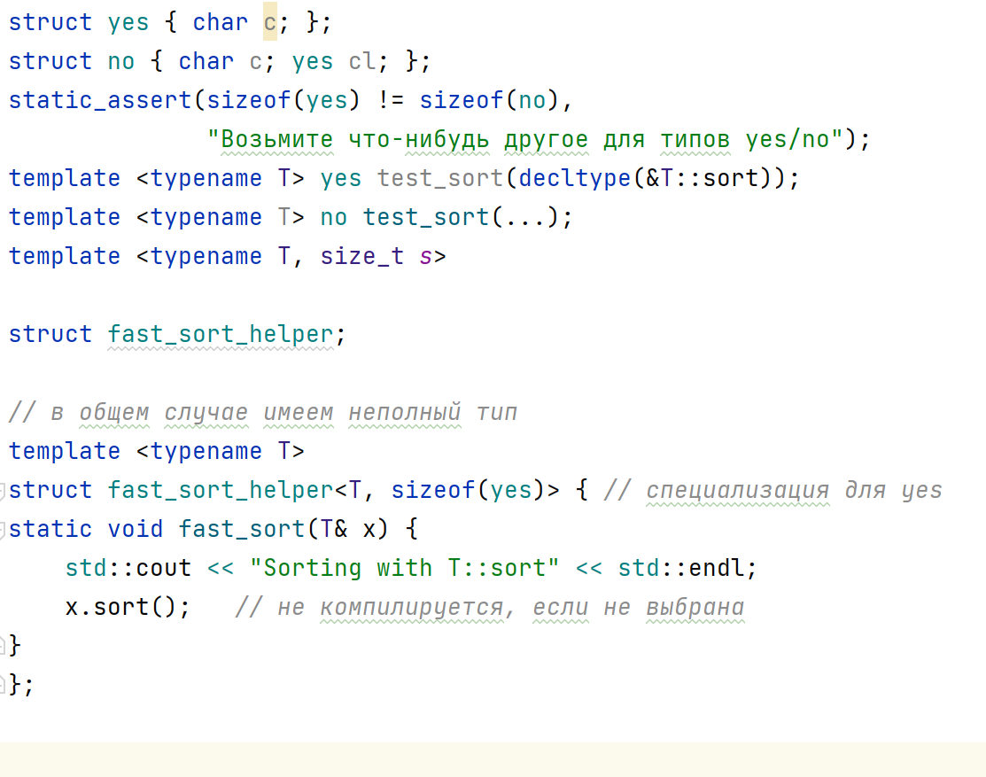
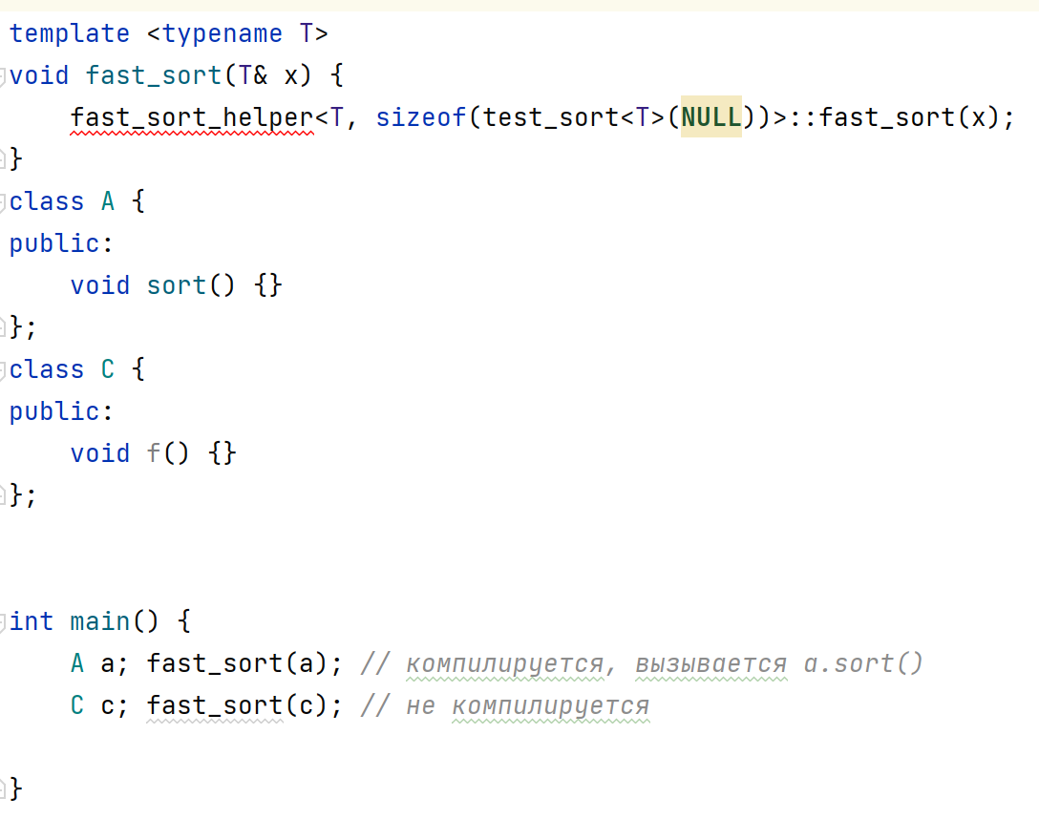
Продвинутое применение SFINAE.

Slide 26
Продвинутое применение SFINAE.
Поздравляю!
……………….
Мы решили ползадачи :с

Slide 27

Продвинутое применение SFINAE.
Мы умеем определять, что нужно вызвать функцию-член sort(), но можно ли вызывать std::sort, мы не знаем.
Чтобы это было возможно, в контейнере должны быть определены функции-члены begin() и end().
Вторую часть задачи можно решить так же, как первую, проверив наличие функций-членов begin() и end() с помощью двух аргументов типа указателя на член..

Slide 28
Продвинутое применение SFINAE.
Мы умеем определять, что нужно вызвать функцию-член sort(), но можно ли вызывать std::sort, мы не знаем.
Чтобы это было возможно, в контейнере должны быть определены функции-члены begin() и end().
Вторую часть задачи можно решить так же, как первую, проверив наличие функций-членов begin() и end() с помощью двух аргументов типа указателя на член..

Slide 29
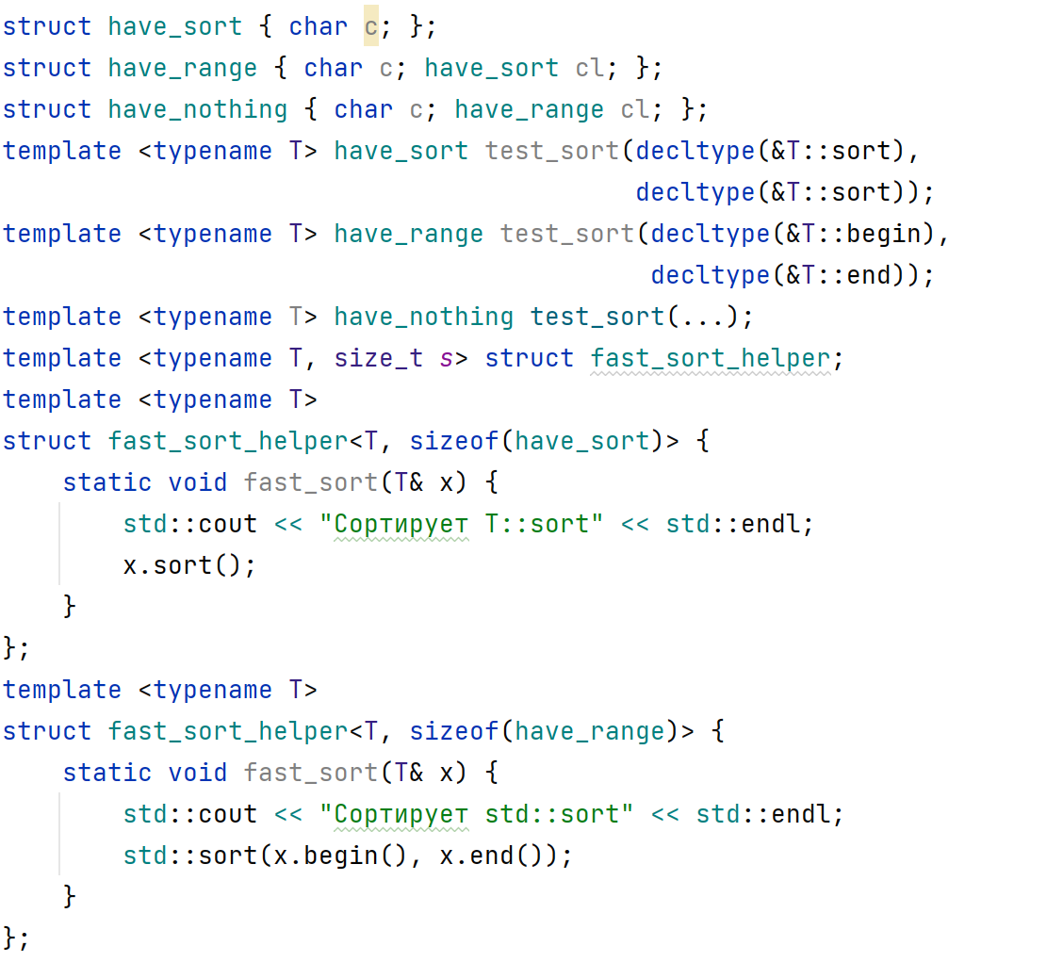
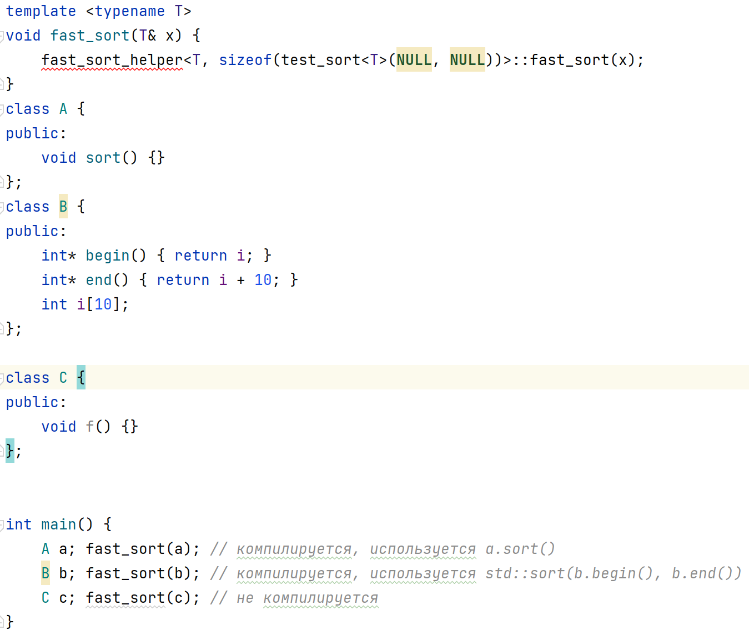
Продвинутое применение SFINAE. Почти итог

Slide 30
Продвинутое применение SFINAE. Почти итог
Этот способ написания такого кода весьма поучительный, но далеко не самый компактный.
C++11 предлагает несколько средств, намного упрощающих условную компиляцию.
Одно из них, std: :enable_if - шаблон класса, параметризованный булевым значением, который активирует неудачную подстановку, если это значение равно false

Slide 31
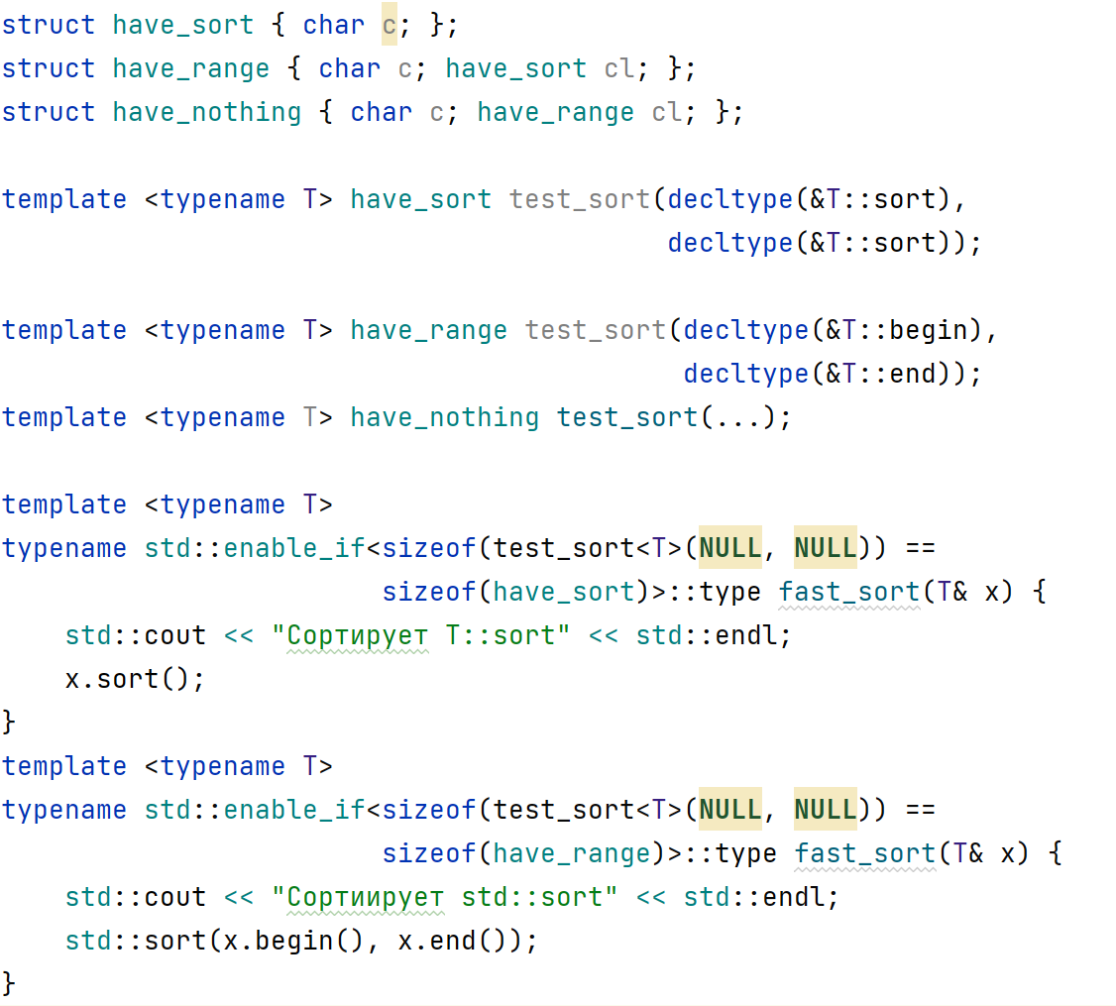
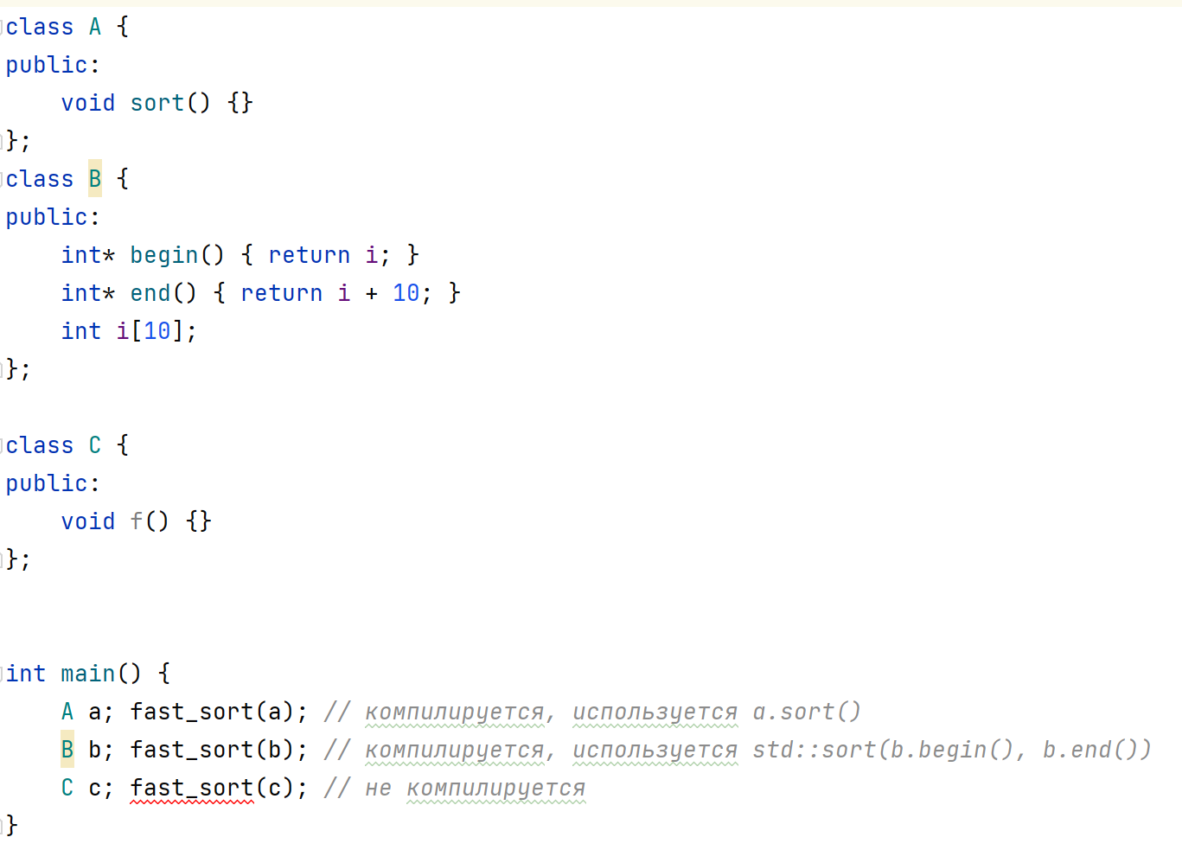
Продвинутое применение SFINAE. Почти итог

Slide 32
Продвинутое применение SFINAE. Итог
Что не учтено в этом решении?
Можем ли мы успешно использовать fast_sort для решения нашей задачи?

Slide 33
Продвинутое применение SFINAE. Итог
А что если у нас у класса есть и собственный метод sort и итераторы begin/end?
Вернемся к шаблону fast_sort_helper

Slide 34
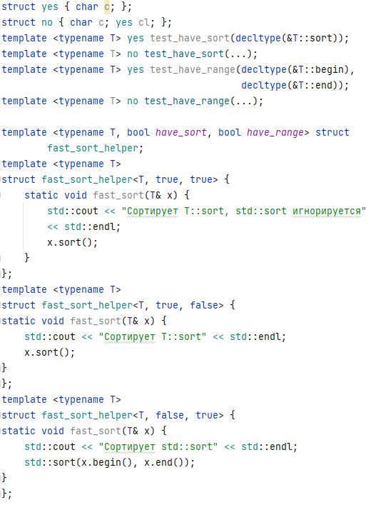
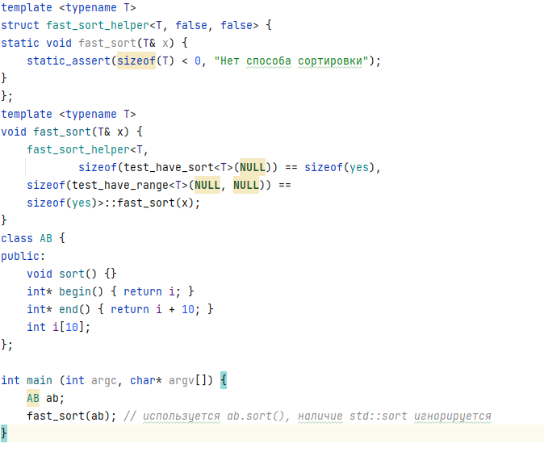
Продвинутое применение SFINAE. Итог

Slide 35
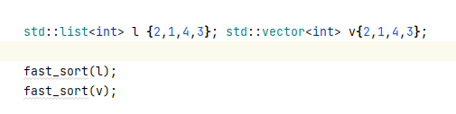
Продвинутое применение SFINAE. Итог
Решили ли мы все возможные проблемы?
Добавим в наш код std::list и std::vector и попробуем их отсортировать

Slide 36
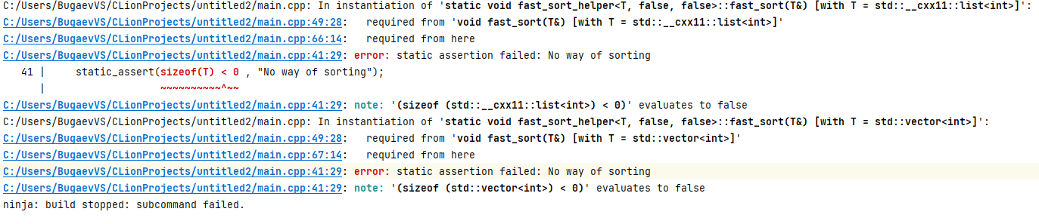
Продвинутое применение SFINAE. Итог
Ответ может нас удивить:

Slide 37

Продвинутое применение SFINAE. Итог
Ответ может нас удивить:
Нашему коду не удалась подстановка не для std::list, не для std::vector

Slide 38
Продвинутое применение SFINAE. Итог
Как такое может быть?
Мы точно знаем, что в std::list есть функция-член sort(), а в std::vector - функции begin() и end().
Проблема в том, что таких функций слишком много. Все они перегружены.
Например, в std::list имеется два объявления sort(): обыч-ая функция-член void sort() без аргументов и шаблонная функция-член void sort(Compare), принимающая объект сравнения, который должен использоваться вместо operator<().
Мы хотели вызвать sort() без аргументов, поэтому должны знать, будет этот вызов компилироваться или нет. Но задавали-то мы другой вопрос: «Существует ли функция T::sort?», а про аргументы не было сказано ни слова.
И получили в ответ встречный вопрос: «А какую sort вы име- ли в виду?» В результате подстановка завершилась неудачей из-за неоднозначности (есть два возможных ответа, поэтому на вопрос нельзя ответить определенно).
А мы неправильно интерпретировали неудавшуюся подстановку как признак того, что в типе вовсе нет функции-члена sort().

Slide 39
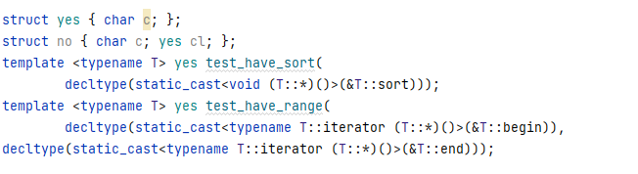
Продвинутое применение SFINAE. Итог
Чтобы исправить ситуацию, мы должны сузить вопрос - существует ли в типе функция-член sort() без аргументов?
Для этого попытаемся привести указатель на функцию-член &T::sort к определенному типу, например void (Т: :*)(), т. е. к типу указателя на функцию-член без аргументов, возвращающую void.
Если это получится, то функция-член желаемого типа существует, а остальные перегруженные варианты мы можем спокойно игнорировать

Slide 40
Для тех кто хочет почитать что-то еще
Лекция разработана на базе открытых лекций Константина Владимирова (МФТИ, iLAB) (Базовый курс, Лекция: 5, 6) https://www.youtube.com/@tilir
Также полезно изучить:
Идиомы и паттерны проектирования в современном С++ // Ф.Г. Пикус
Эффективный и современный С++ // С.Майерс

Slide 41


Полезные ссылки
Яндекс-диск с материалами курса
Telegram-чат

